Slide 1
MATERI I
PENDAHULUAN
Ekonomi Teknik
PSTI Unram 2019

Slide 2
Buku Utama
Engineering Economy oleh Gerald J. Thuesen dan W.J. Fabrycky
Dasar-dasar Ekonomi Teknik oleh Eugene L. Grant., et.al
Ekonomi Teknik oleh Ferianto Raharjo
Analisis Ekonomi Teknik oleh Robert J. Kodoatie

Slide 3
PENGERTIAN EKOTEK (1)
Insinyur mempertemukan dua bidang yang berlawanan, teknik dan ekonomi. Bidang teknik fokus pada produksi dan pelayanan berdasarkan hukum-hukum teknis. Sedangkan nilai kekayaan dari produk dan layanan diukur berdasarkan kriteria ekonomis.
Gerald J. Thuesen & W.J. Fabrycky

Slide 4
PENGERTIAN EKOTEK (2)
Penentuan kelayakan alternatif investasi berdasarkan kriteria ekonomis yang fokus pada aspek finansial dengan mempertimbangkan faktor-faktor teknis
(evaluasi investasi proyek)
Eugene L. Grant, et.al

Slide 5
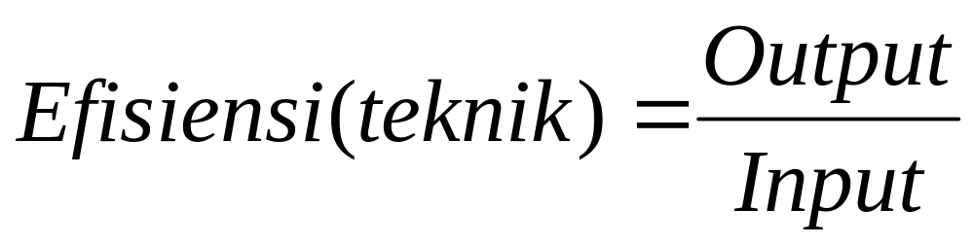
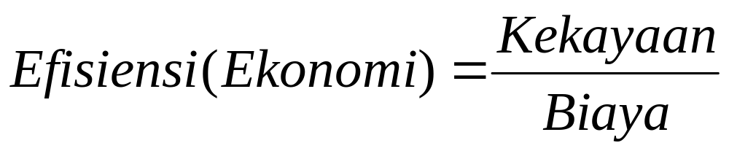

EFISIENSI

Slide 6
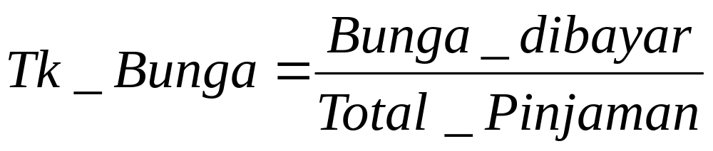
BUNGA KONVENSIONAL
Definisi :
Pengembalian modal investasi produktif
Uang yang dibayarkan untuk penggunaan yang dipinjam
Suku bunga merupakan rasio antara bunga yang dibayarkan berbanding total pinjaman

Slide 7
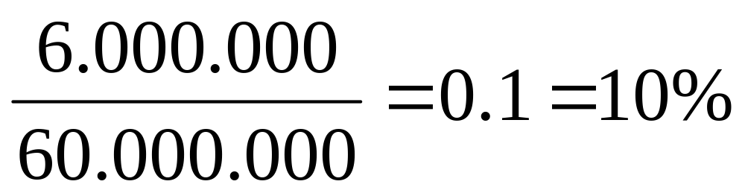
BUNGA KONVENSIONAL (Cont’)
Example
Jika perusahaan meminjam Rp. 60 juta di BCA dan harus membayar bunga pinjaman Rp. 6 juta pertahun, maka :

Slide 8
BUNGA KONVENSIONAL (Cont’)
Meskipun bunga sering dibayar lebih dari sekali dalam setahun, namun umumnya tetap dinyatakan sebagai tingkat bunga pertahun.
Example
Suku bunga 6 % dapat berarti :
0,5 % perbulan
1,5 % pertriwulan
3 % persemester
6 % pertahun

Slide 9
Bunga Tunggal
Pembayaran kembali suatu pinjaman dengan metode penjumlahan proporsional terhadap pinjaman sepanjang waktu yang telah ditentukan (Thuesen, 2001)
Example.
Pokok Pinjaman : Rp. 100.000
Bunga (interest) : 10 %
Maka,
Periode | Pokok | Bunga | Total Bayar
0 | 100.000 | 10.000 | 110.000
1 | 100.000 | 10.000 | 120.000
2 | 100.000 | 10.000 | 130.000

Slide 10
Bunga Majemuk
Suatu pinjaman dibuat untuk beberapa periode bunga, dimana bunga dihitung dan dibayar untuk periode satu tahun atau pecahannya (Thuesen, 2001)
Example.
Pokok Pinjaman : Rp. 100.000
Bunga (interest) : 10 %
Maka,
Periode | Pokok | Bunga | Total Bayar
0 | 100.000 | 10.000 | 110.000
1 | 110.000 | 11.000 | 121.000
2 | 121.000 | 12.100 | 133.100

Slide 11
KELEBIHAN & KELEMAHAN
No. | URAIAN | BUNGA TUNGGAL | BUNGA MAJEMUK
1 | Kelebihan | Jika pembayaran ditunda pada akhir periode pinjaman, maka secara akumulasi lebih murah | Pokok pinjaman akan berkurang jika pembayaran lebih besar dari bunga
2. | Kelemahan | Jumlah pokok pinjaman tidak berkurang walaupun pembayaran lebih besar daripada beban | Jika pembayaran ditunda pada akhir periode pinjaman, maka secara akumulasi lebih mahal

Slide 12
BUNGA NOMINAL & EFEKTIF
Bunga Nominal adalah bunga yang dinyatakan
Bunga efektif adalah bunga yang berlaku
Seringkali bunga dinyatakan untuk periode tahunan tetapi dimajemukkan tiap bulannya
Example :
Sebuah bank menyatakan bahwa bunga pinjaman 12 %, namun pada prakteknya bank menerapkan bunga 1 % perbulan.

Slide 13
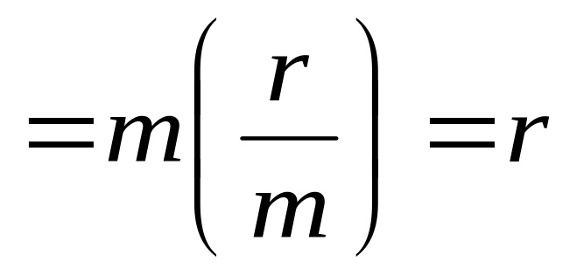
Formulasi Bunga Nominal
Bunga Nominal
Bunga Nominal
Dimana,
m : periode pengulangan yang dimajemukkan
r : bunga nominal pertahun

Slide 14
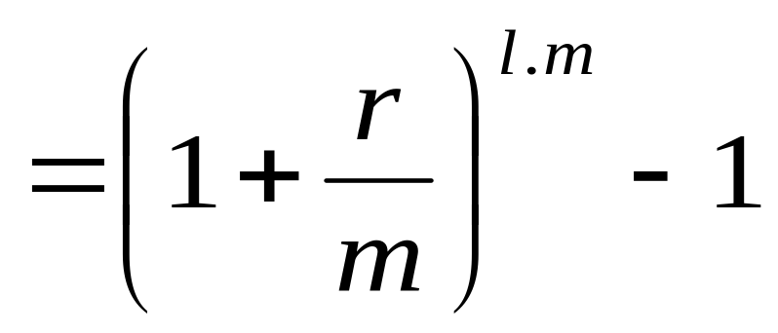
Formulasi Bunga Efektif
Bunga Efektif (i )
Dimana,
m : periode pengulangan yang dimajemukkan
r : bunga nominal pertahun
i : bunga efektif
l : panjang interval waktu (dalam tahun)
c = l . m

Slide 15
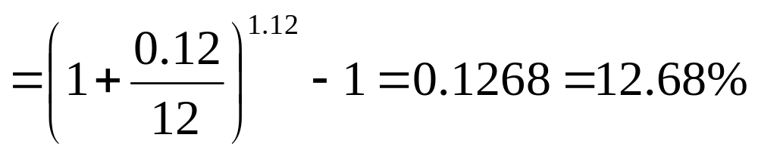
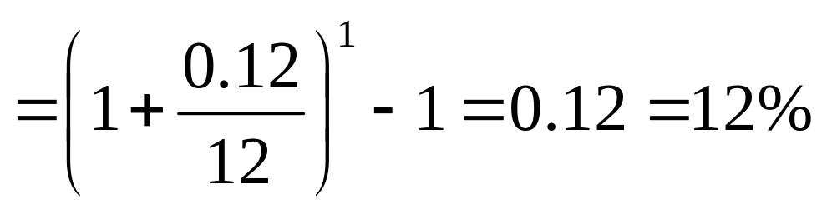
Formulasi Bunga Efektif (Cont’)
Sebuah bank menyatakan bahwa bunga pinjaman 12 % maka bunga efektif bila dimajemukkan tiap bulan adalah
i
12 % adalah bunga nominal dan 12,68 % adalah bunga efektif
Jika l . m = 1, maka
i
Semakin sering jumlah pemajemukan maka semakin
besar perbedaan antara tingkat bunga nominal dan efektif

Slide 16
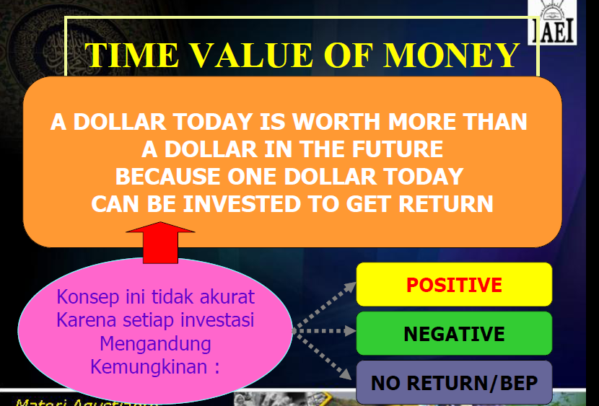

Slide 17
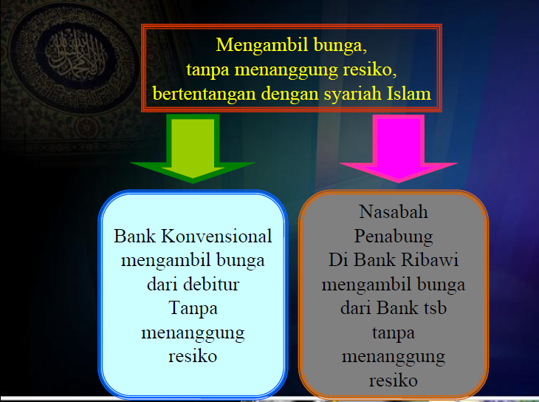

Slide 18
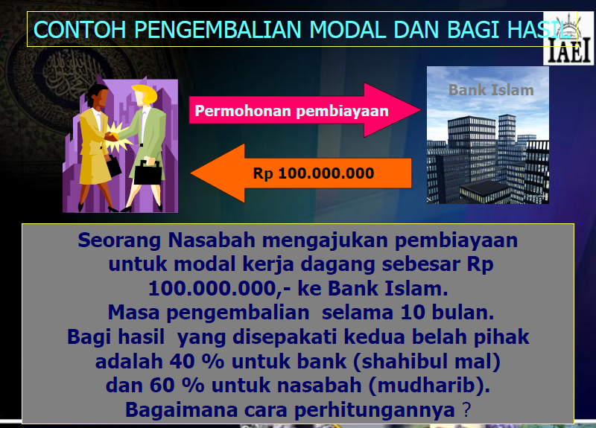

Slide 19
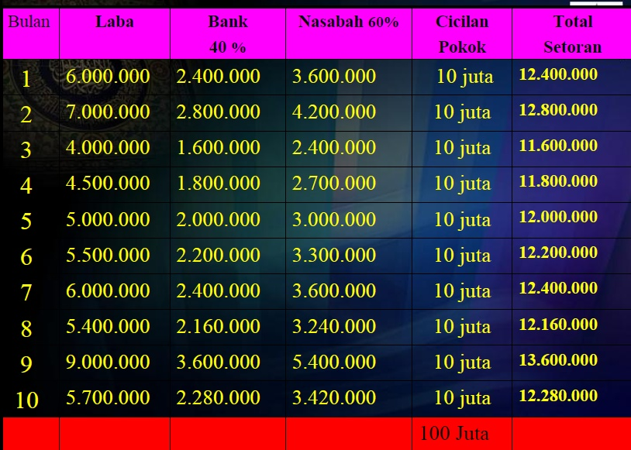

Slide 20
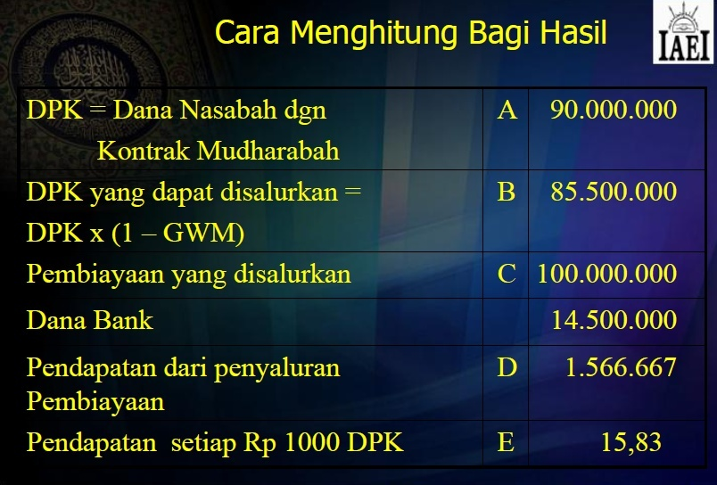

Slide 21
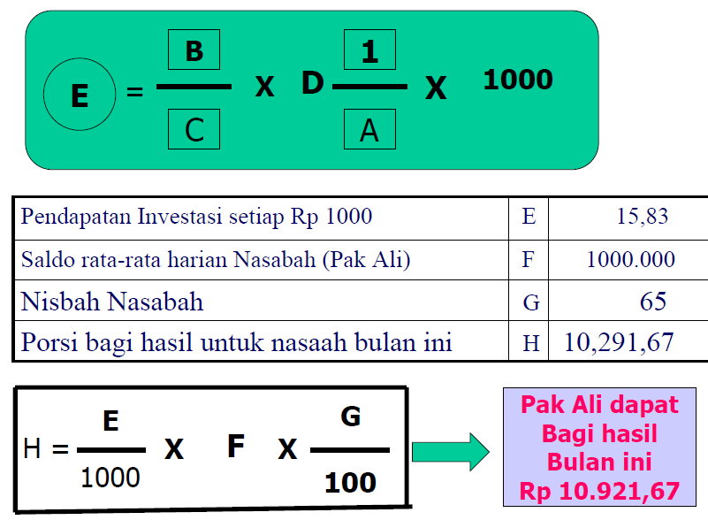
Perhitungan Bagi Hasil Tabungan

Slide 22
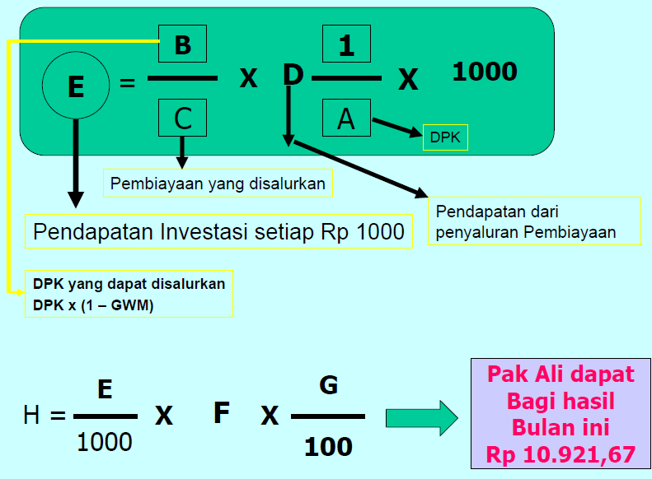
Perhitungan Bagi Hasil Tabungan

Slide 23

TERIMA KASIH

